Slide 1
Java Puzzlers 2
Andrei Paikin / Aleksandr Barmin

Slide 2

Aleksandr barmin
Lead Software Engineer at EPAM
EPAM Lab Mentor
Contacts:
Email: Aleksandr_Barmin@epam.com
Twitter: @AlexBarmin
Notes:
Для начала несколько слов о себе.
Я лид, а еще в лаборатории помогаю студентам научиться разрабатывать ПО под руководством опытных наставников.
Тут моя почта, пишите, буду рад пообщаться. А есть еще твиттер, куда я иногда пишу.

Slide 3

ANdREI PAIKIN
Senior Software Engineer at EPAM
Big Data guy
Contacts:
Email: andreypaykin@gmail.com
Telegram: @apaikin

Slide 4

Дисклеймер
Не для продакшена
Только JDK/JVM от Oracle
Без ключей для JVM
Не задачи с собеседования
Notes:
Саша начинает..
… это можно делать, но не нужно…
Подумайте прежде чем писать паззлеры для коллег

Slide 5

Notes:
Андрей начинает…
Давай посмотрим на зомбиленд в жаве

Slide 6

class Zombie { static final List ZOMBIES = new ArrayList<>();
protected void finalize() { ZOMBIES.add(this); } public static void main(String... args) { for (long i = 0; i < Long.MAX_VALUE; i++) { ZOMBIES.add(new Zombie()); if (i % 100 == 0) { ZOMBIES.clear(); System.gc(); } } } }
a. Все ок
b. OutOfMemoryError
c. NullPointerException
d. Что-то другое
Notes:
Андрей начинает…
Сколько раз видел… 89 имплементаций, 84 стало в 11
В java 30 все будет норм

Slide 7
finalize() только 1 раз, помечается флагом
Теперь уже @deprecated
Не используйте
Notes:
Андрей начинает…
Отдельный поток, долго, препятствует сборке мусора
Просто не используется, это не рекомендуется
F-reacheables

Slide 8

Notes:
Андрей начинает…
Давай посмотрим на зомбиленд в жаве

Slide 9
class PoolPuzzler { public static void main(String[] args) { CompletableFuture.runAsync(() -> System.out.println("1"));
ForkJoinPool.commonPool().shutdown(); // 1
CompletableFuture.runAsync(() -> System.out.println("2"));
ForkJoinPool.commonPool().shutdownNow(); // 2
CompletableFuture.runAsync(() -> System.out.println("3")); } }
a. Зависит
b. Ошибка после // 1
c. Ошибка после // 2
d. Завершится нормально
Notes:
Андрей начинает…
Сколько раз видел… 89 имплементаций, 84 стало в 11
В java 30 все будет норм

Slide 10
Общему пулу все равно на shutdown() и shutdownNow()
Notes:
Андрей начинает…
Отдельный поток, долго, препятствует сборке мусора
Просто не используется, это не рекомендуется
F-reacheables

Slide 11

Notes:
Смотрел фильм неудержимые? Да, смотрел, с годами эти парни только круче.
И в java есть такое api, которое с годами используешь все чаще и чаще. Вот Arrays.asList ты сколько раз использовал за все время?

Slide 12
public class CollectionPuzzler {
public static void main(String[] args) { List list = Arrays.asList(1, 2, 3, 4); try { list.remove(0); System.out.println(list); } catch (Exception e) { System.out.println(list.getClass().getSimpleName()); } }
}
a. UnmodifiableList
b. ArrayList
c. ImmutableList
d. 2, 3, 4
Notes:
Андрей начинает
… зачем Arrays.asList с Java 1.2
Саша голосование
Андрей закрывает голосование

Slide 13
Самозванец
На самом деле это java.util.Arrays$ArrayList
Аккуратнее используйте getSimpleName()
List#of, Set#of
Notes:
Андрей объясняет

Slide 14

Notes:
Ой, это Голлум! Или Смеагол? Да это одно и то же, у него просто раздвоение личности было. И сцена это из Двух Башен.

Slide 15
class PuzzleLeft { static { long s = IntStream.range(0, 10000)
.parallel()
.map(i -> 1)
.sum(); System.out.println(s); } public static void main(String[] args)
{} }
class PuzzleRight { static { long s = IntStream.range(0, 10000)
.parallel()
.map(i -> 1)
.count(); System.out.println(s); } public static void main(String[] args)
{} }
a. 10000 – 10000
b. Ничего – 10000
c. 10000 – Ничего
d. Ничего – Ничего
Notes:
Саша начинает
Андрей голосование

Slide 16
Инит дедлок
sum() честно отрабатывает и хватает дедлок
сount() пайплайн в расчет не берет
Notes:
Саша рассказывает
больше дескрипшена

Slide 17

Notes:
Это xzibit, который тачки прокачивает? Ты что-то прокачать решил? Да, аннотацию решил прокачать.

Slide 18
@ /* my comment */ interface MyAnnotation {
String value() default "Hello";
}
interface MyInterface extends MyAnnotation { }
class AnnotationPuzzle {
public static void main(String[] args) {
var myVar = new MyInterface() {
@ /*my comment 2*/ Override
public String value() {
return "ITSubbotnik";
}
};
System.out.println(myVar.value());
}
}
a. Hello
b. ITSubbotnik
c. ClassCastException
d. Не компилируется

Slide 19
public interface Annotation {
/** * Returns the annotation type of this annotation. * @return the annotation type of this annotation */ Class<? extends Annotation> annotationType();
}
«The direct superinterface of an annotation type is always java.lang.annotation.Annotation»

Slide 20
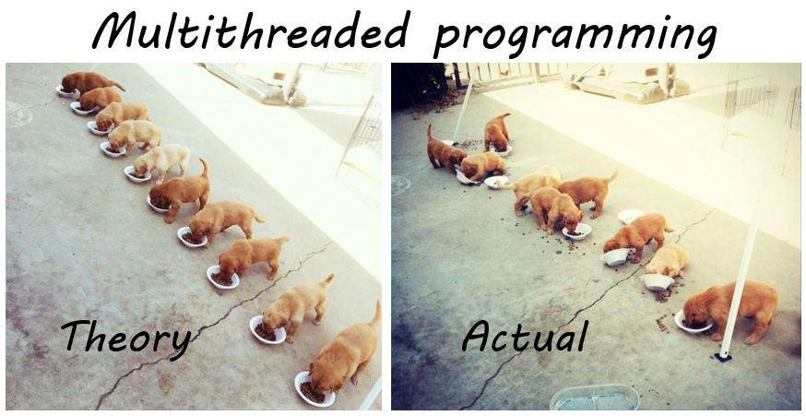
Notes:
Многопоточка, это всегда весело. В теории все должно быть как на картинке слева, на практике так обычно не получается.

Slide 21
public class Puzzle {
public static void main(String... args) throws Exception {
Thread.currentThread().destroy();
}
}
a. Нормально завершит работу
b. Не скомпилируется
c. NoSuchMethodError
d. InterruptedException
Notes:
Саша начинает
Андрей спрашивает зал

Slide 22
/**
* Throws {@link NoSuchMethodError}.
*
* @deprecated ... in Java 8
*/
@Deprecated
public void destroy() {
throw new NoSuchMethodError();
}
Notes:
Саша начинает
Андрей – от версии жавы

Slide 23
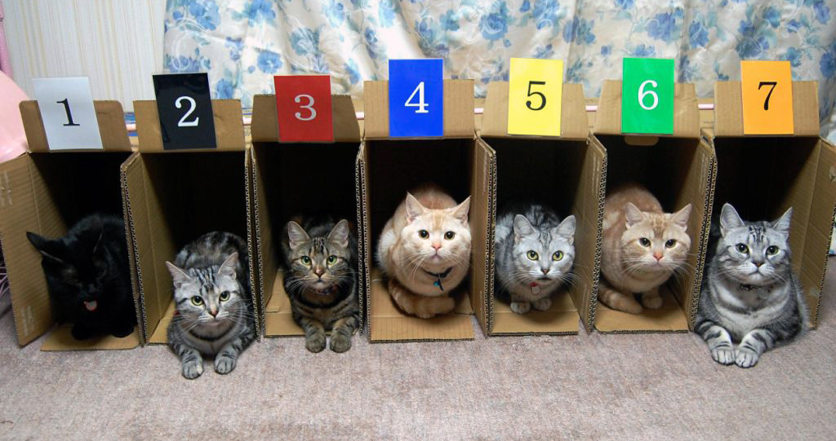
Notes:
Андрей начинает
Массив – коробка с котиками.

Slide 24
public class ArrayPuzzle {
public static void main(String[] args) { int m = int[].class.getModifiers(); System.out.println(
"abstract: " + Modifier.isAbstract(m) + ", " +
"final: " + Modifier.isFinal(m)
); } }
a. abstract: true, final: true
b. abstract: false, final: true
c. abstract: true, final: false
d. Ошибка в рантайме

Slide 25
final -> true
interface -> false
public -> true (для примитивов)
Остальные модификаторы не специфицированы
Рефлексия – темная штука

Slide 26

Notes:
Типа как остановить белых ходоков? Ну, они боятся драконьего стекла.
Хорошо, а как тогда поток в жаве остановить?

Slide 27
public class Puzzle {
public static void main(String... args) throws Exception {
Thread.currentThread().stop(null);
}
}
a. NullPointerException
b. Не скомпилируется
c. InterruptedException
d. UnsupportedOperationException

Slide 28
/**
* Throws {@code UnsupportedOperationException}.
*
* @param obj ignored
*
* @deprecated ... in Java 8
*/
@Deprecated
public final synchronized void stop(Throwable obj) {
throw new UnsupportedOperationException();
}

Slide 29


Slide 30
class Nul { private static String msg = "hello woraa";
public static void main(String[] args) { System.out.println(msg); } }
a. Фиг знает
b. hello woraa
c. ClassNotFoundException
d. SecurityException

Slide 31
WORAA = Write Once, Run Almost Anywhere
con, prn, aux, nul, com(0-9), lpt(0-9)
Нельзя создать файл с именем Nul.class
Класс создается во время компиляции, байткод идет в никуда

Slide 32

Ссылки
https://github.com/strkkk/java-puzzlers-2
http://vanillajava.blogspot.com
https://habr.com/post/428734
https://docs.oracle.com/javase/specs/jls/se8/html/jls-9.html#jls-9.6
Telegram: @apaikin, @ABarmin

Slide 33


Паззлеры на ревью
Ревьюер
Автор

Slide 34
Спасибо!
Вопросы?

